Slide 1
GeoeastRC培训笔记

Slide 2
工作流程
构造解释
选一口直井进行井震标定，确定目的层时间窗口，切割时间窗口的地震数据
切割一小部分，地震属性分析，进行断裂解释实验，确定合适的参数
推广至全区，进行断裂分析，构造解释
选取合适的层位，进行框架层位解释（skeleton解释集）
复制层位框架（auto解释集），自动层位解释加密

Slide 3
概念
构造解释
属性分析
反演 RBF方法
岩石物理分析系统：测井解释、流体分析与岩石力学分析
反演可行性分析是前提，必须要做证实可靠性，不同岩性的波阻抗差异要足够大
叠前数据+偏移距+方位角：高精度裂缝预测
频率域解释：油气检测、储层预测
井震联合地质分析：
地震属性、储层预测约束的砂体连通图

Slide 4
新建工区：
20N 无带号
zone 20 有带号
datum 注意
line cmp cmpx cmpy segy格式扫描参数设置

Slide 5
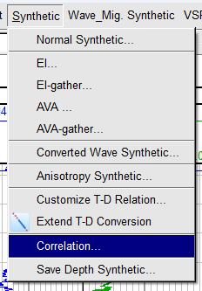
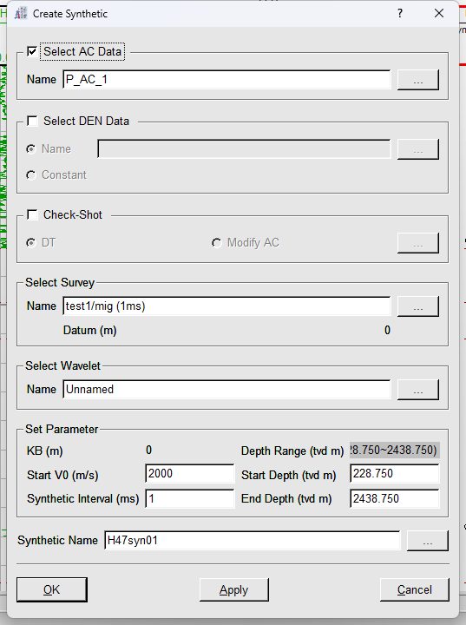


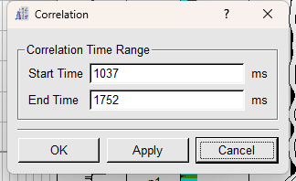
测井曲线处理：
AC井眼环境矫正
基准面到井kb之间的速度
多井曲线标准化
子波的采样间隔要与地震数据体一致

Slide 6
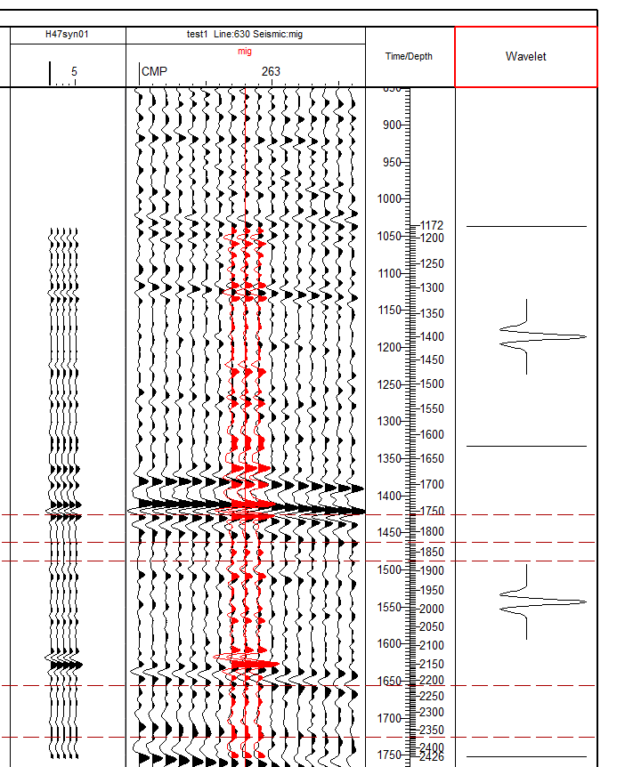
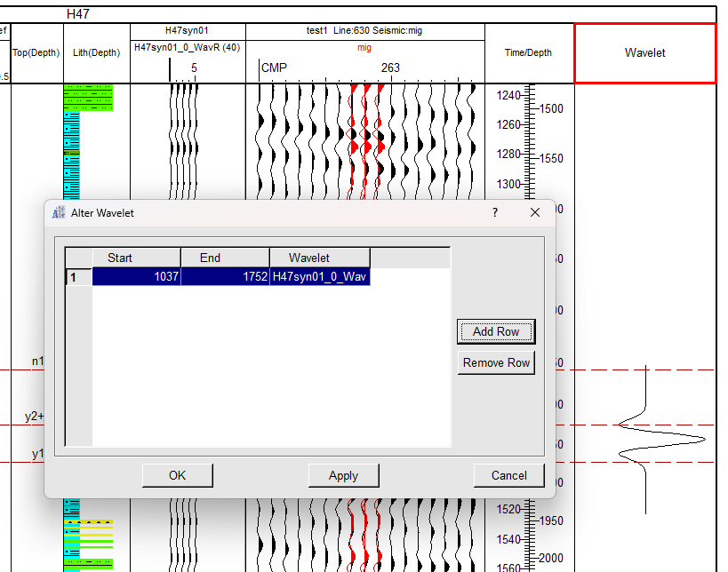
深浅层不同的子波

Slide 7
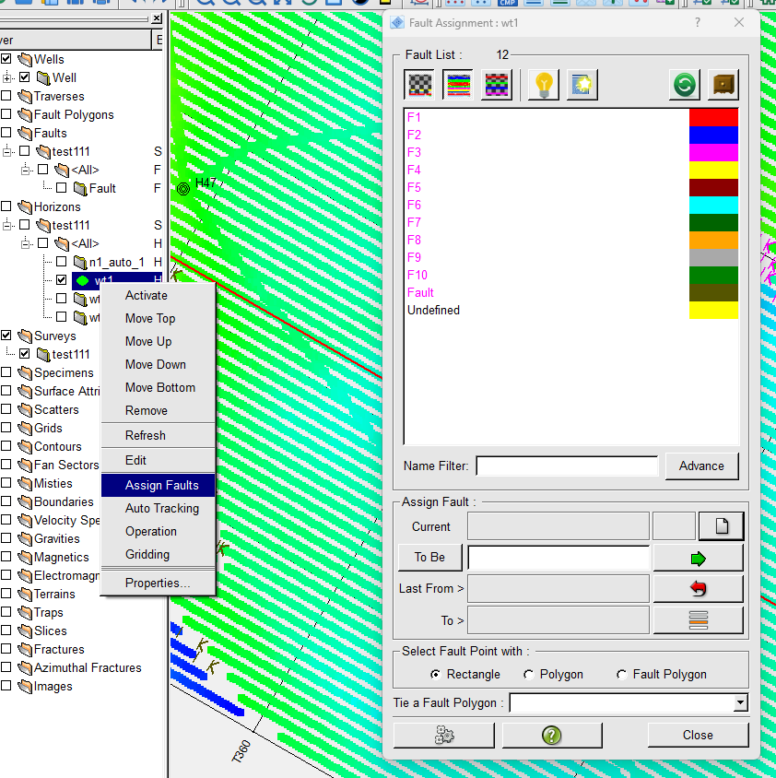
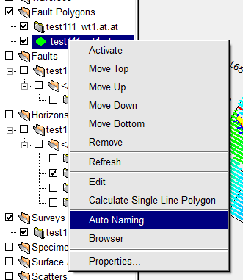
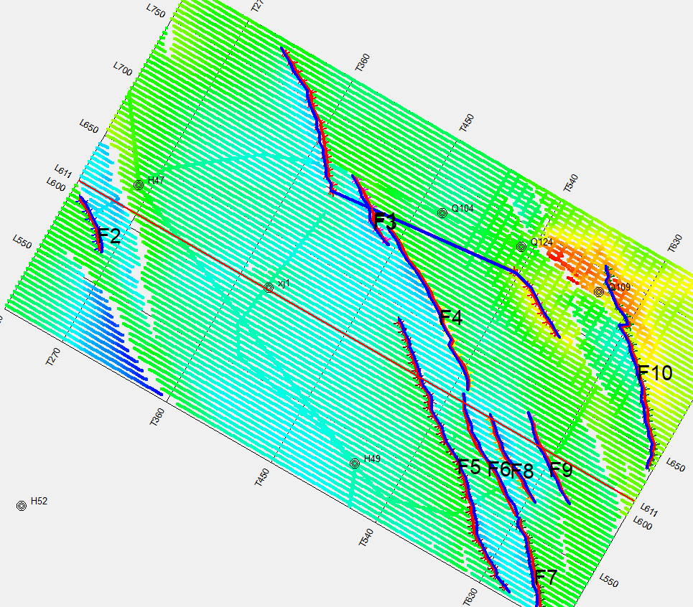
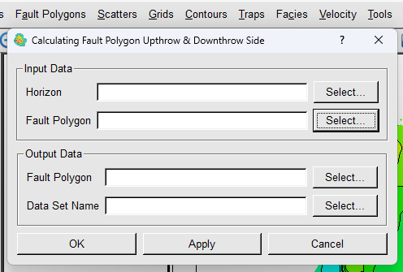
断层名自动分配：
批量计算断层上下盘

Slide 8
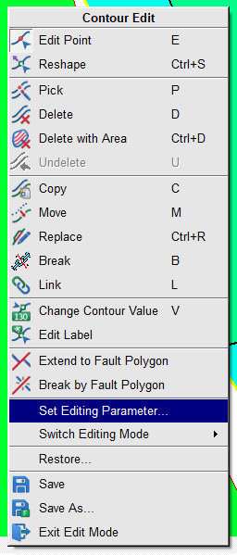
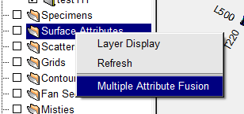

等值线编辑
basemap上面属性显示与多属性融合：
调颜色比例

Slide 9
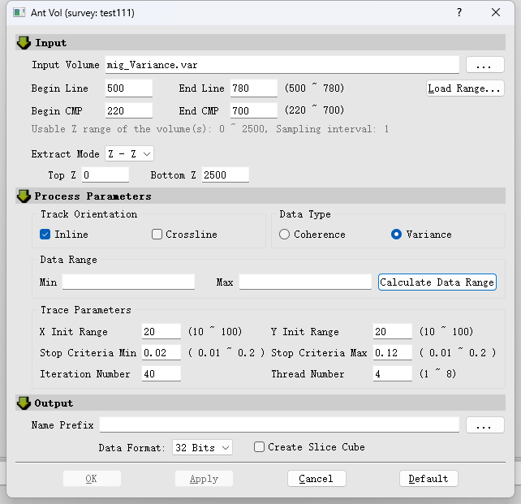
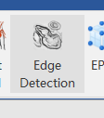
antVol tracking：
注意数据类型
沙雕算法，太慢了

Slide 10
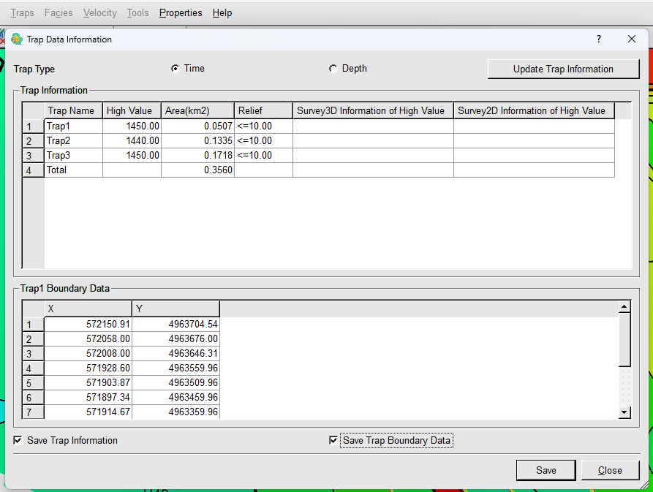
Trap：

Slide 11
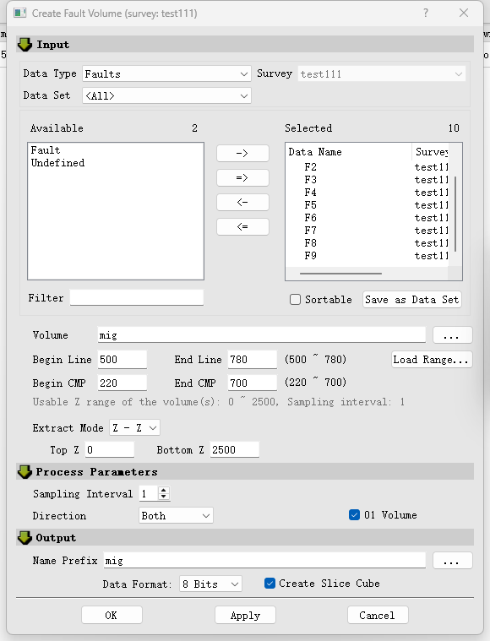

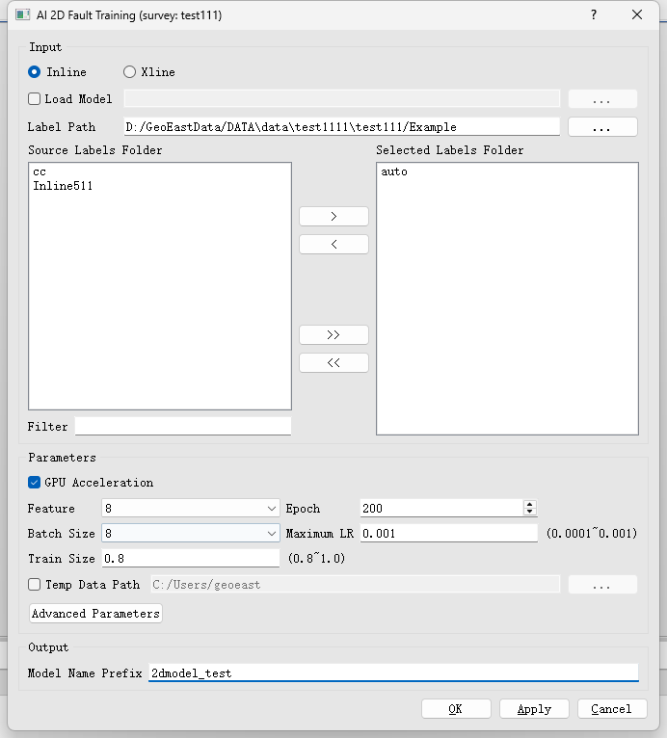
AI断层识别：
自己如何训练模型：
创建断层体
创建标签
训练模型
预测

Slide 12
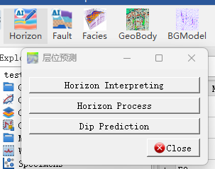
AI层位预测：

Slide 13

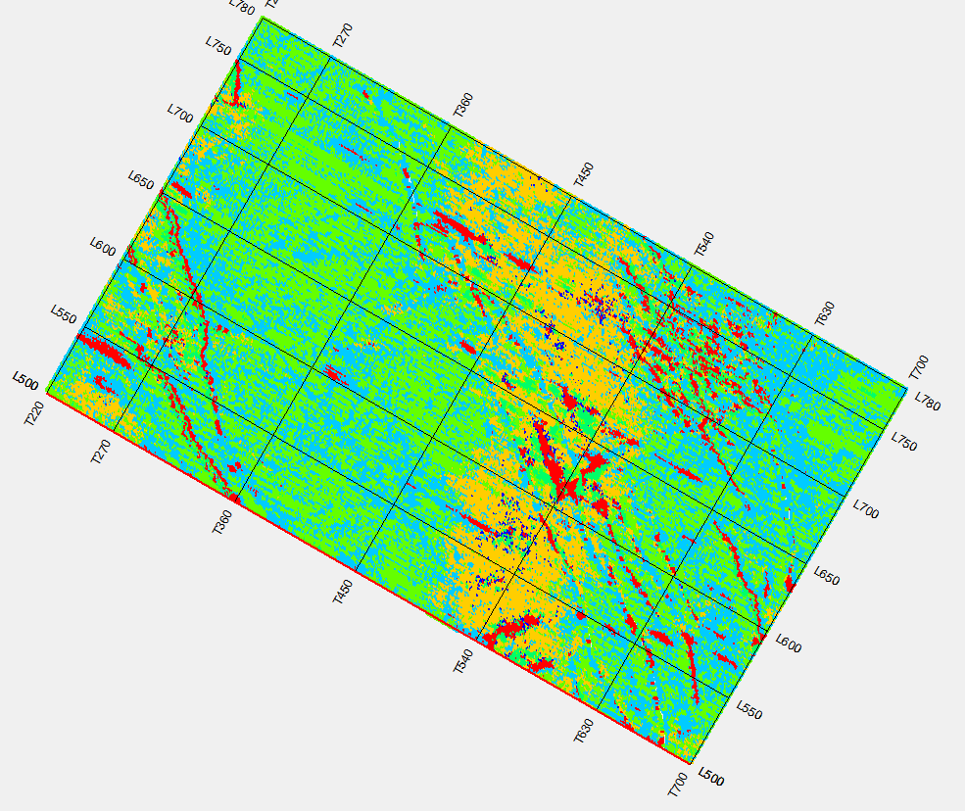
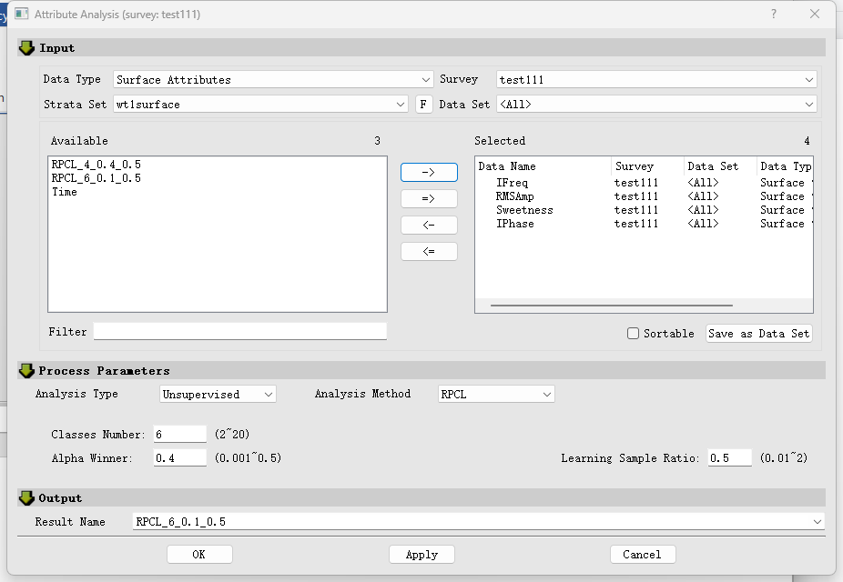
AI面属性分类：

Slide 14
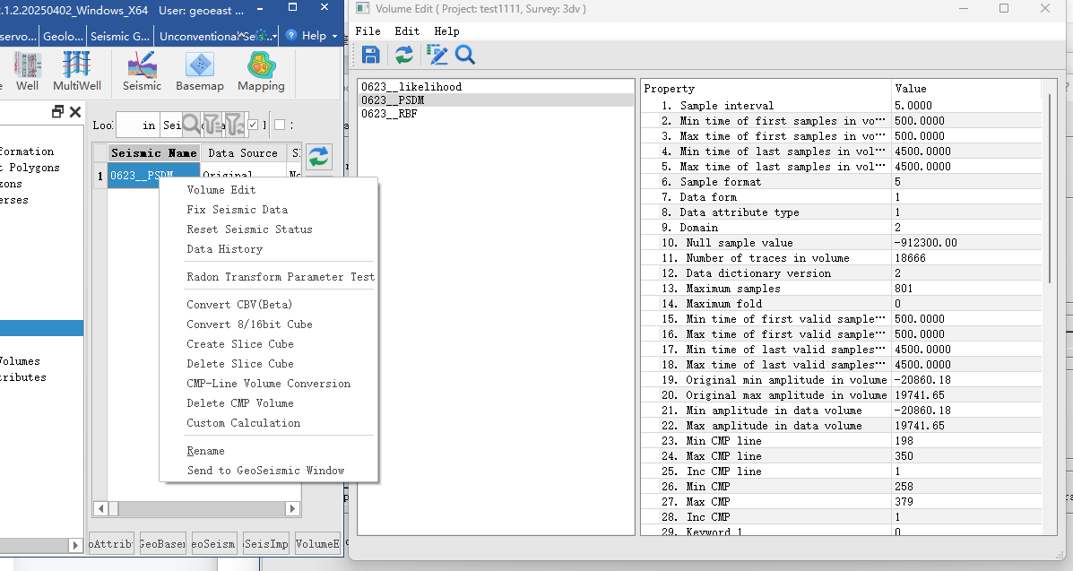
SGD - 导向与三维可视化
随钻VSP的地震地质导向钻井，属性修改

Slide 15
地质体追踪
RST - 河道属性追踪
溶洞、河道、砂体、断层、火山
种子点方法追踪

Slide 16
反演
叠后反演
褶积怎么做的，波阻抗是深度域，怎么变成时间域的
自适应拓频：提高高频有效信息振幅
测井数据预处理：井径矫正 AC 非常重要，井径异常处用岩石物理子系统对GR、AC、DEN三种曲线进行井径矫正。矫正之后能提升井震标定质量
多井曲线标准化：均值矫正法、均值-方差法比较好，趋势面法需要很好的数据理解
岩石物理分析：利用测井曲线特征定位、区分感兴趣的目标，例如不同岩性的波阻抗特征与测井数据进行对应，几种分析方法：纵、横波阻抗
反演用的子波是用井和地震在目的层位的“确定性子波”，比构造解释用的雷克子波更准，要求更高
曲线重构：消除孔隙和流体对曲线的影响；低频AC+高频SP、GR
地质统计学反演/确定性反演
稀疏脉冲反演 sparse spike inversion：假设前提最大反射系数是稀疏的，地震数据与子波反褶积
自适应宽带约束反演ABCI：基于模型、适用于测井数据少的滩区，分辨率稍高，但2-3米储层达不到

Slide 17
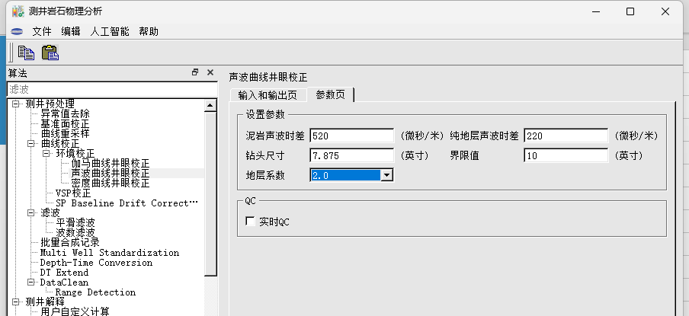
声波时差井眼矫正
AC

Slide 18
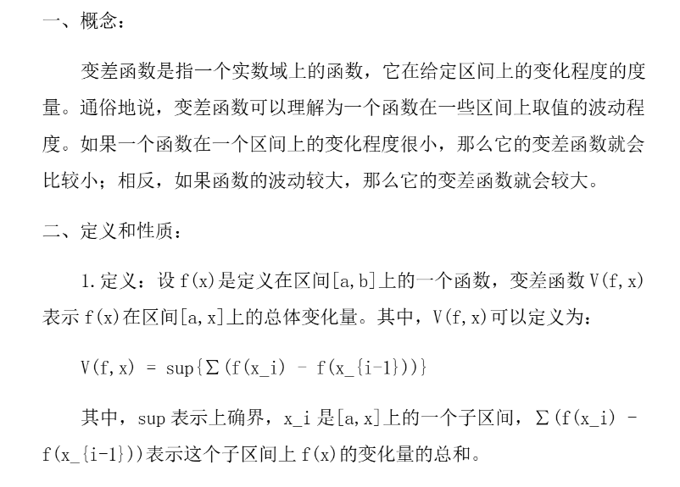

Slide 19
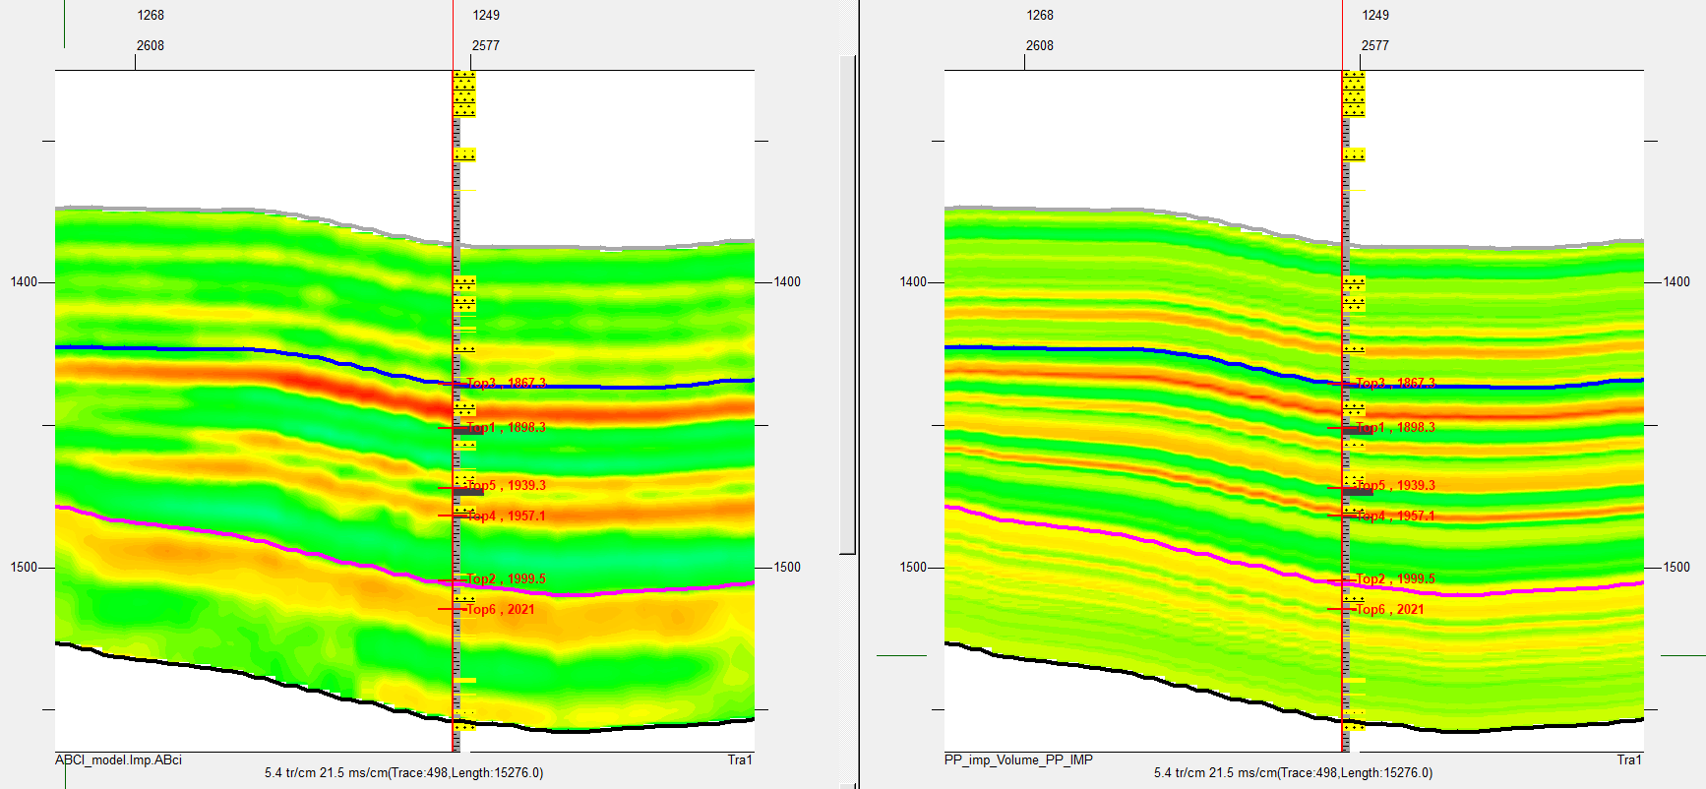


Slide 20
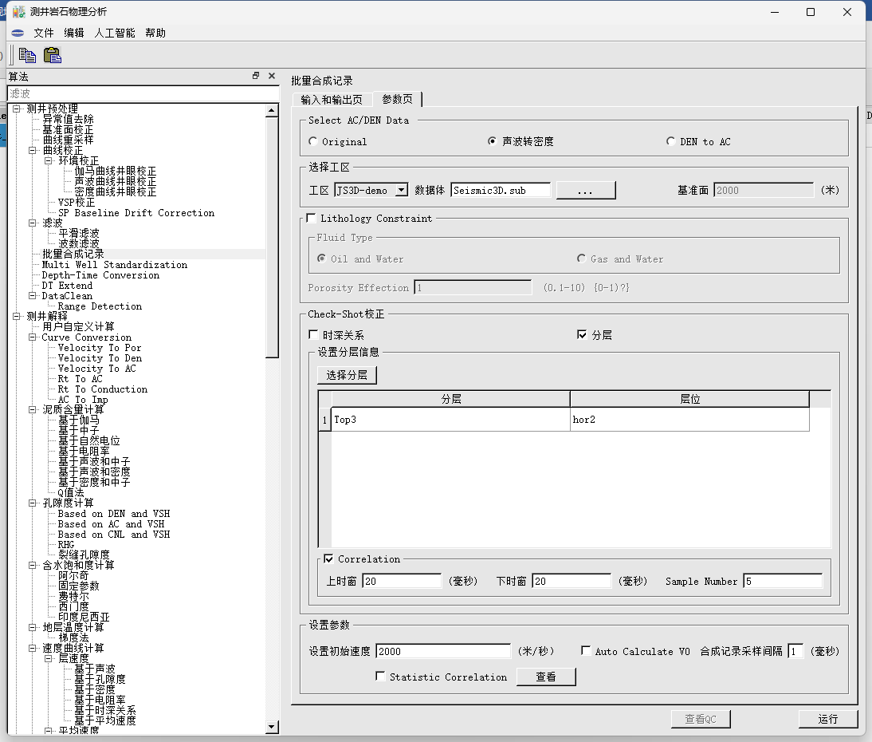
反演
叠前反演 ： 增加了横波信息
横波曲线估算：徐-怀特法，岩石地质学方法，横波收流体影响，横波时差 S_AC DTS
需要密度模型

